Slide 1
榆林广播电视大学
新同学，欢迎你！
榆林电大教学管理科 薛东红

Slide 2
网上学习技能培训
1
学生使用“布卡互动”上课的方法
《国家开放大学学习指南》课程考核要求及完成形成性考核操作步骤
2
3
“国家开放大学学习网”课程讨论区发贴操作步骤
z
4
“榆林市开放大学”网站查看助学资料

Slide 3
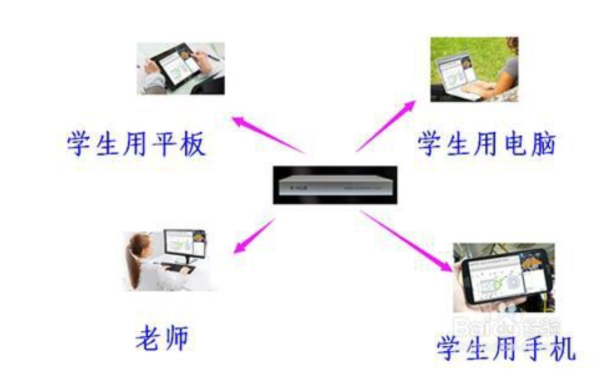
一、学生使用“布卡互动”上课的方法
全省电大系统统一使用“布卡在线教育服务平台”实施直播课教学。“布卡互动app” 是一款功能强大的直播软件。该平台安装操作方便、画面清晰不卡顿，交互功能强，在手机、ipad和电脑上都可以收看和回看。每个课堂不限制进入的学生人数，每个学生都能完整看到课堂里的场景。不懂的问题可以随时问。
大家只需手握一部手机，在上下班途中，旅游休假中，无论何时何地，上课变得无限“制”由。

Slide 4
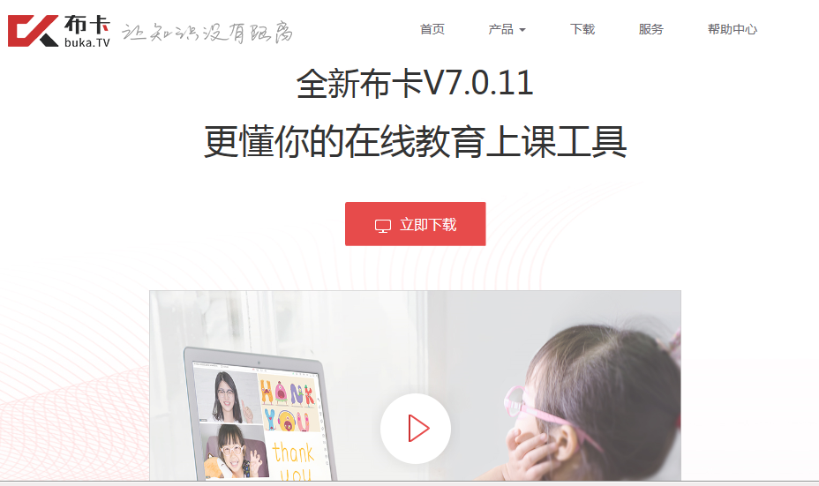
操作步骤：
第一步：下载。在手机、平板或者是电脑上下载“布卡互动”客户端。www.buka.tv或者手机应用宝中输入“布卡互动”。

Slide 5
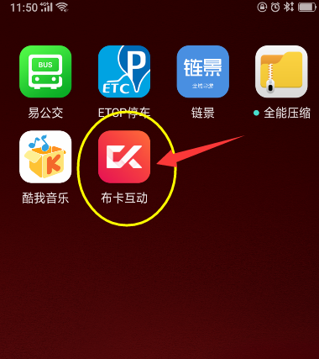
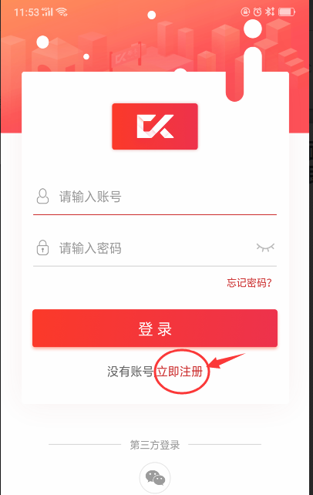
操作步骤：
第二步：安装。下载完成后进行安装，安装完成后手机页面上就会出现“布卡互动”的快捷方式，双击打开，选择“立即注册”。

Slide 6
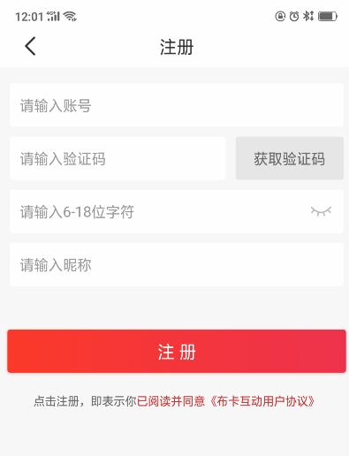
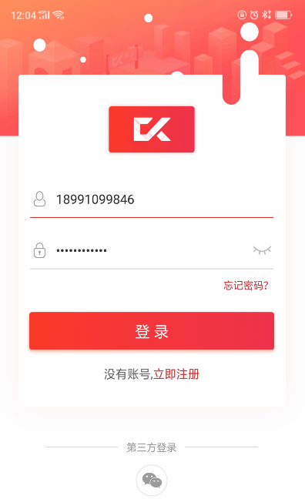
操作步骤：
第三步：注册登录。在注册页面中，输入手机号进行注册，注册完成后，输入手机号和密码进行登录。

Slide 7
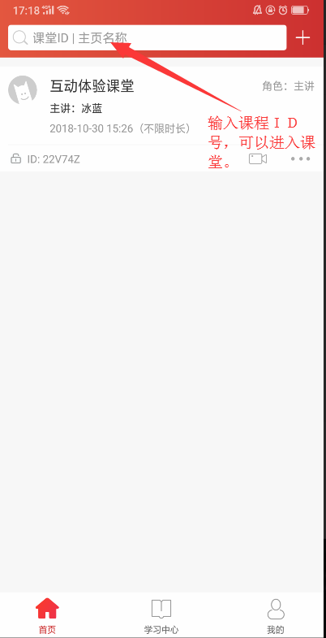
操作步骤：
第四步：进入课堂。在布卡的主界面中，我们可以看到有“课程ＩＤ或主页名称”搜索框，在搜索框中输入课堂ID，点击“搜索”按钮进入课程教室，收看直播。
注意：每门课程的ＩＤ号是不一样的，根据老师给你的课程ＩＤ号来进行上课。
例如《心理学》的课程ＩＤ是23CUCS，我们在课程ＩＤ搜索框中输入“23CUCS” ，点“搜索”就可以进入《心理学》课堂了。

Slide 8
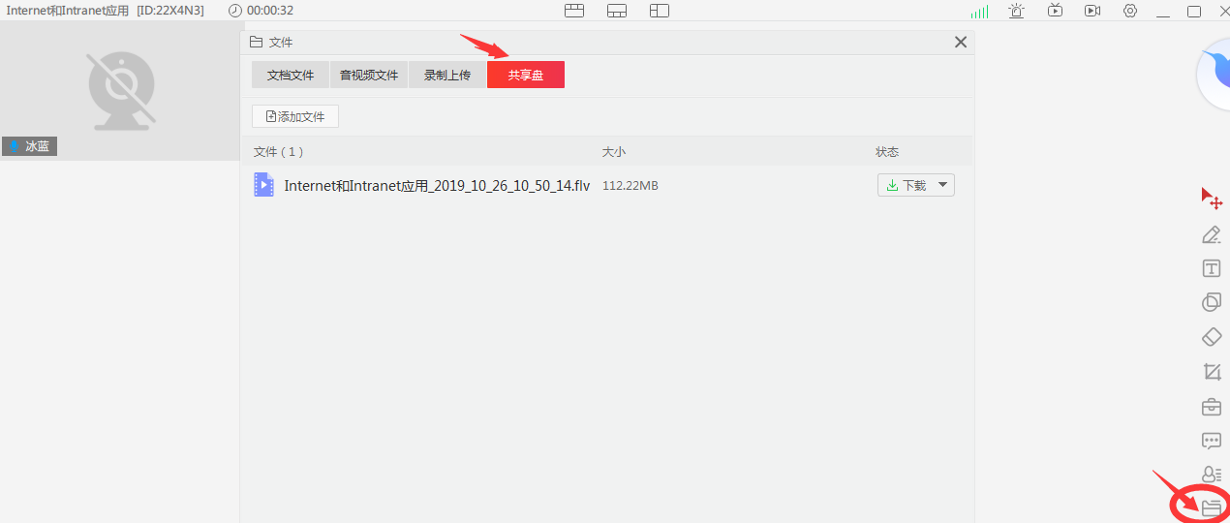
操作步骤：
第五步：打开共享盘，可以回看直播的教学视频。

Slide 9
二、《国家开放大学学习指南》课程考核要求及
完成形成性考核操作步骤
考核
对象
《国家开放大学学习指南》是开放教育本、专科所有专业第一学期开设、起到基础导学作用的1学分必修课。
本课程采取100%形成性考核，不进行终结性考试。参加5次形考任务。每次形考任务可以做3次，系统默认记录3次中的最高成绩。5次形考成绩加起来就是期末综合成绩,成绩60分为及格。
考核
方式

Slide 10
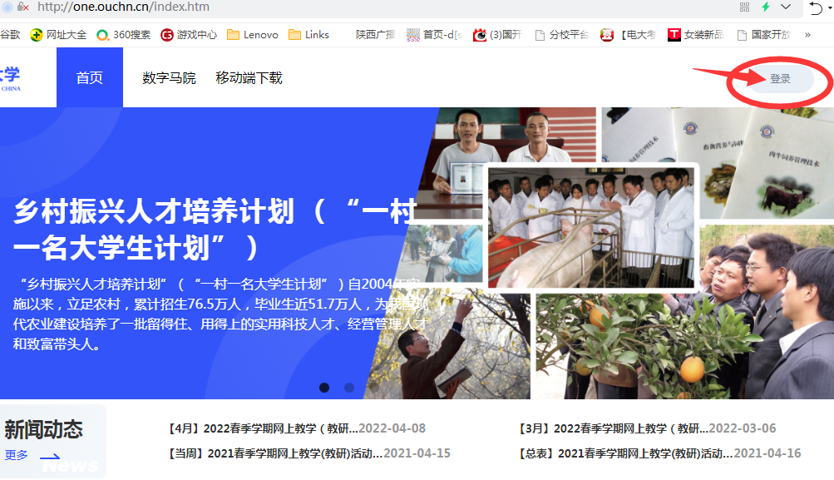
操作步骤：
完成《国家开放大学学习指南》课程形成性考核操作步骤:
第一步：在浏览器地址栏中输入网址：http://one.ouchn.cn/ ，在打开的学习网首页点击 右侧的“登录” 按钮。

Slide 11
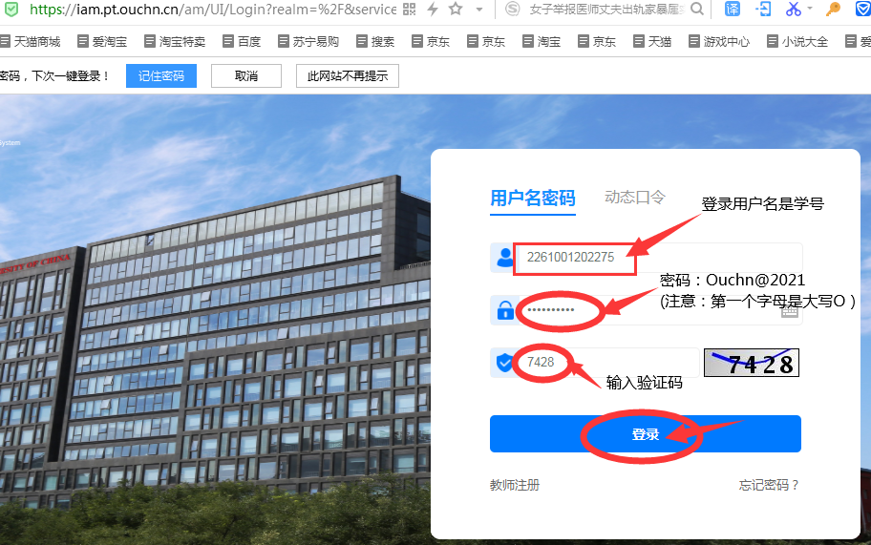
操作步骤：
第二步：登录。学生在“登录”页面，输入用户名和密码，用户名是学生的学号，密码是Ouchn@2021（注意：第一个字母是大写Ｏ），再输入验证码，即可登录学习网，进入学生空间。

Slide 12
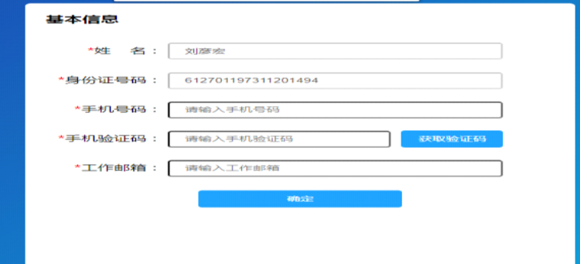
操作步骤：
第三步：如果学生第一次登录学习网，首先需要完善个人信息，输入手机号、手机验证码及工作邮箱，然后点“确定”，即可进入学习空间。

Slide 13
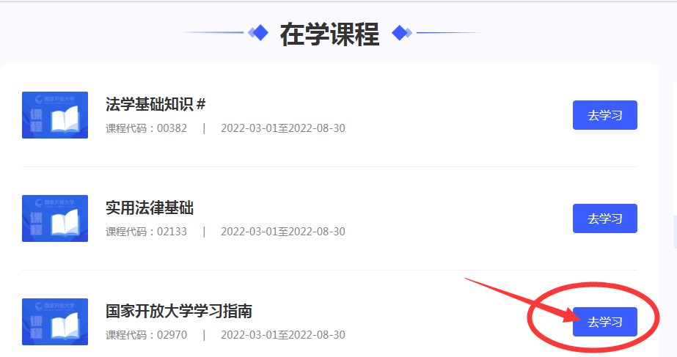
操作步骤：
第四步：进入页面即可看到“在学课程”。点击“国家开放大学学习指南” 课程右侧的“去学习”

Slide 14
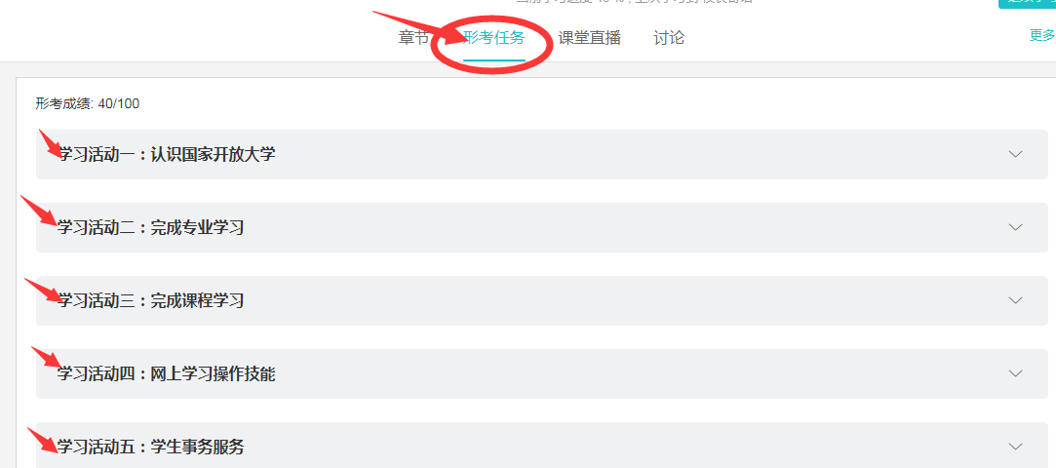
操作步骤：
第五步：点击“形考任务”，分别完成学习活动１至５中的形考任务。

Slide 15
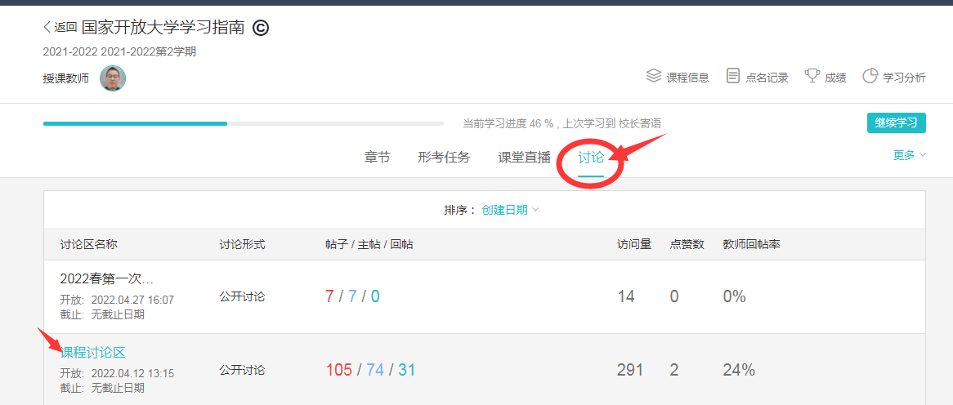
三、“国家开放大学学习网”课程讨论区发贴操作步骤
第一步：以《国家开放大学学习指南》课程为例进行发贴：在这门课程学习页面，点击“讨论”按钮，点击相关链接可以快速进入专题讨论，开启新话题可以进行自由讨论发言。

Slide 16
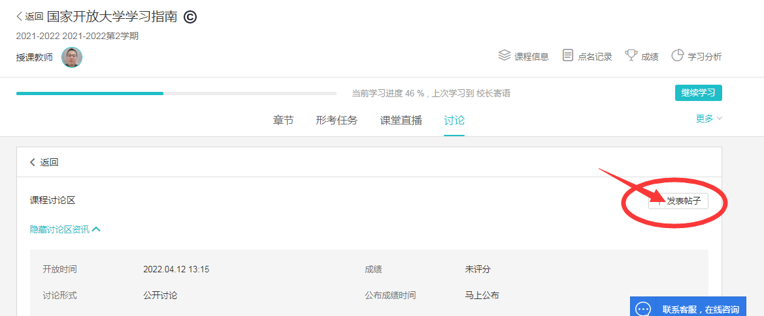
操作步骤：
第二步：在“课程讨论区”，点击“发表贴子”按钮。

Slide 17
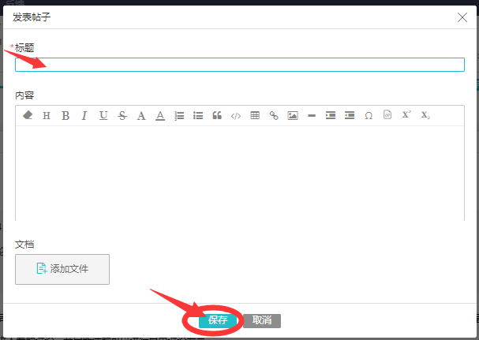
操作步骤：
第三步：在标题中输入你要提的问题，在内容处填写问题内容，最后点击“保存”，即可完成发贴。

Slide 18
四、在“榆林市开放大学”网站查看助学资料：
榆林市开放大学网址：
http://www.ylrtvu.net.cn
榆林市开放大学

Slide 19
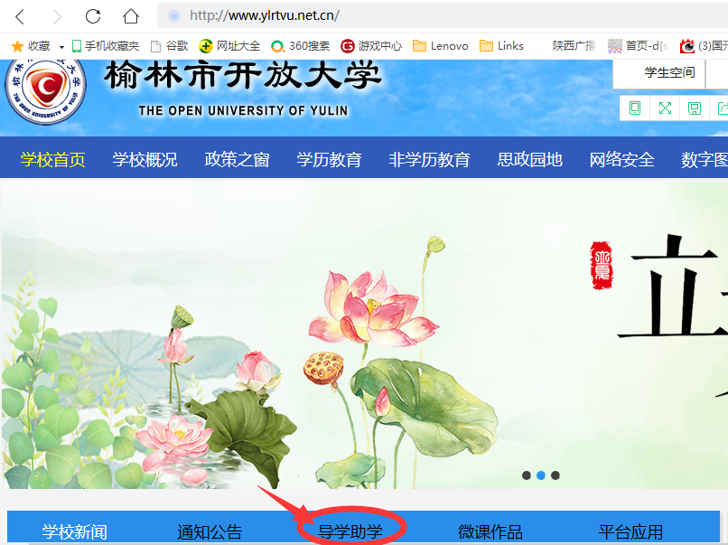
操作步骤：
第一步：进入“榆林市开放大学”网站主页，点击“导学助学”按钮

Slide 20
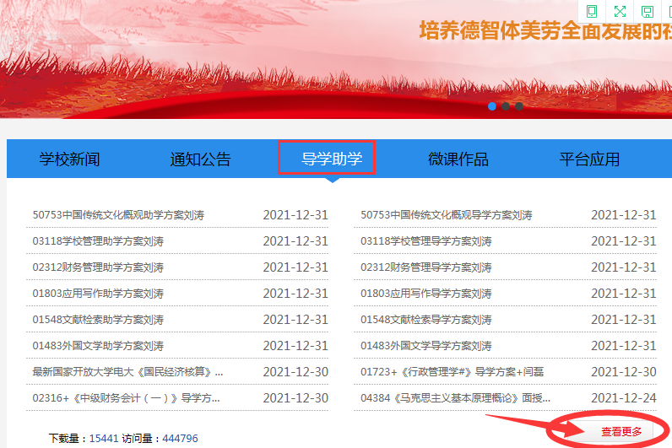
操作步骤：
第二步：在“导学助学”栏目里，点击“查看更多”按钮

Slide 21
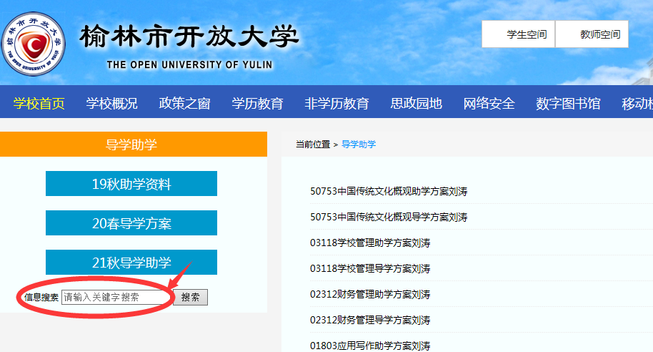
操作步骤：
第三步：在“信息搜索”框中，输入课程名称或者课程ID号（通过专业规则查看），搜索所需课程资源，一般包括导学方案和形考辅导。

Slide 22
榆林广播电视大学
祝同学们学习愉快！

